Slide 1
김 범진

Slide 2
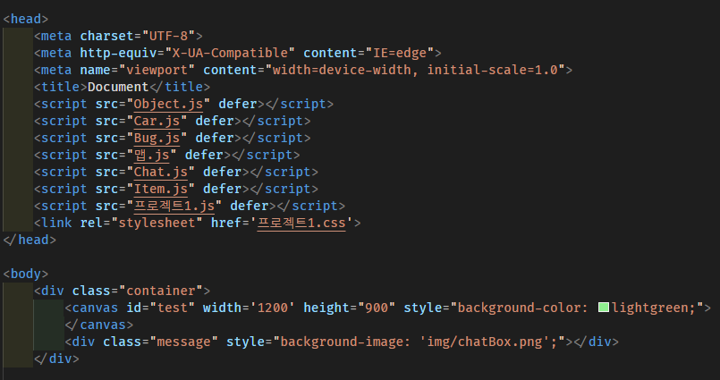
구성 및 소개
캔버스 기능을 사용하여 플레이어 캐릭터가 키보드를 이용해 자유롭게 움직일 수 있도록 구현했습니다.
캔버스 하나를 사용하여 맵을 이동하면 캔버스가 지워지고 새로운 맵이 그려지는 방식으로 구현했습니다.
다양한 오브젝트들을 만들고 플레이어 캐릭터와 상호작용이 가능하게 하고자 했습니다.

Slide 3
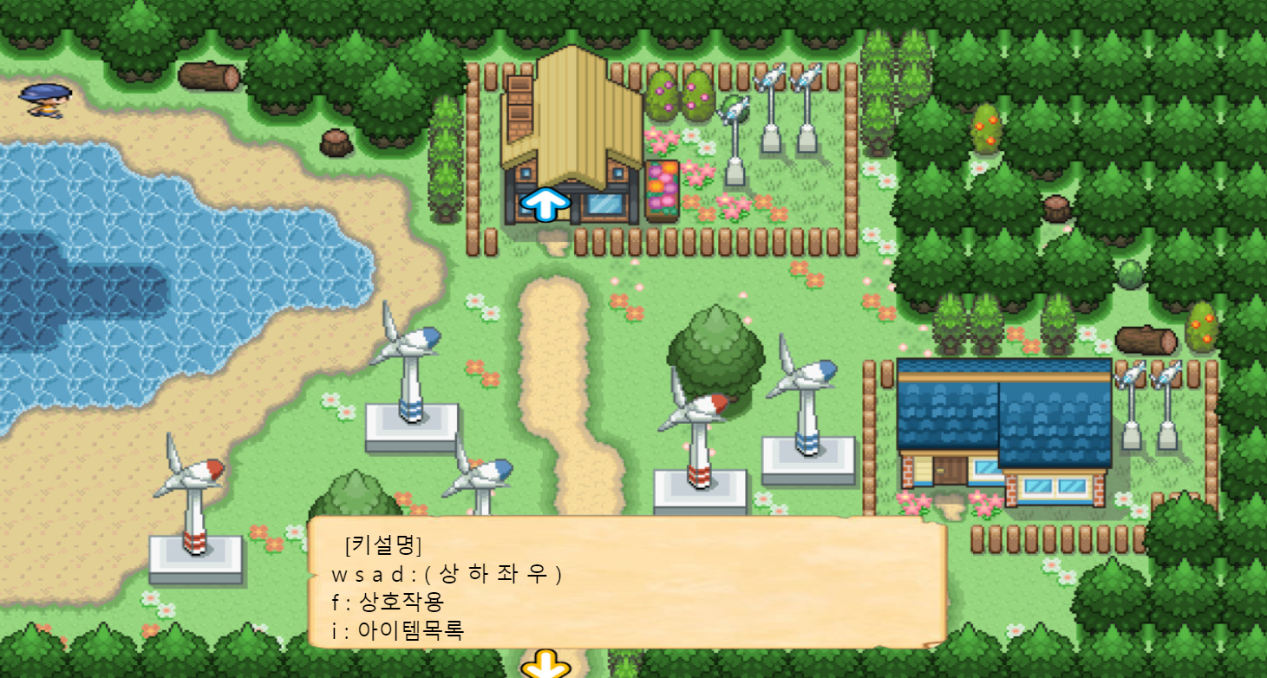
게임시작 첫 화면
빨강 네모 박스 위치에서 플레이어가 생성 되어 움직입니다.
보라 네모 박스는 상호작용이 가능한 오브젝트 들 중 하나 입니다.
파랑 네모 박스 안에 위치한 화살표에 플레이어 캐릭터가 접촉하면 맵 이동이 가능합니다.
노랑 네모 박스의 위치에는 메시지 박스가 있으며 평소에는 숨겨져 있고 이벤트나 상호작용 시에 메시지를 표기합니다. 현재 그림에는 조작 키 설명이 표기되어 있으며 실행 후 일정시간이 지나면 다시 사라집니다.

Slide 4
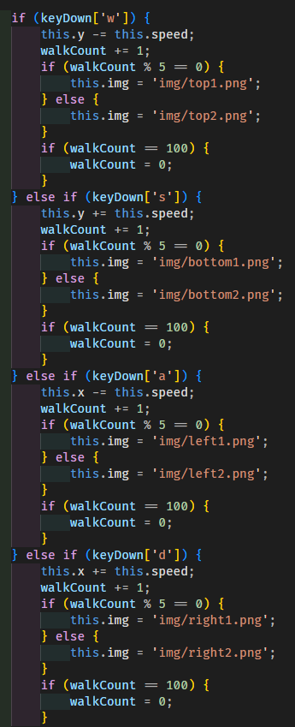
코드 – 플레이어 캐릭터
플레이어 캐릭터가 이동할 때 변수를 주어 보유 이미지가 바뀌면서 캐릭터가 좀 더 생동감 있게 움직인다고 느껴질 수 있게 했습니다.

Slide 5
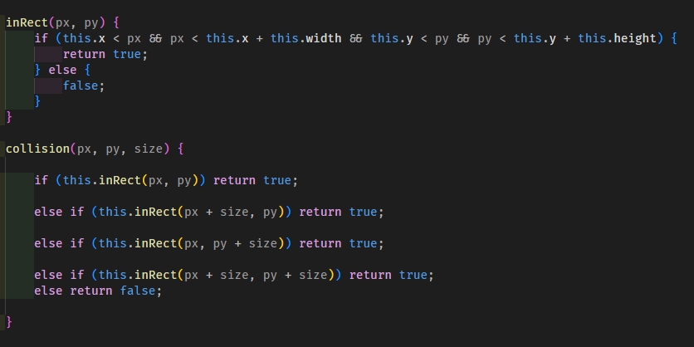
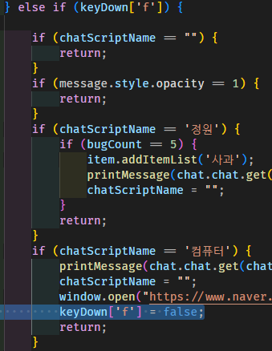
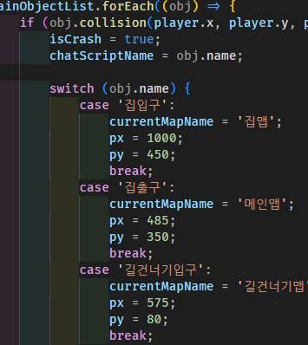
코드 - 상호작용
오브젝트와 플레이어 캐릭터의 접촉했는지 확인해주는 코드입니다. 사각형의 각 꼭지점의 좌표를 통해 서로 접촉했는지 확인했습니다.
오브젝트에는 이름 값이 있으며 플레이어 캐릭터로 접촉 시에 이름 값을 받아 올 수 있도록 했습니다.
F 를 통해 그에 맞는 대본을 불러오는 경우, 단순 접촉을 통해 발동하는 경우로 구분하여 상호작용이 가능하게 했습니다.

Slide 6
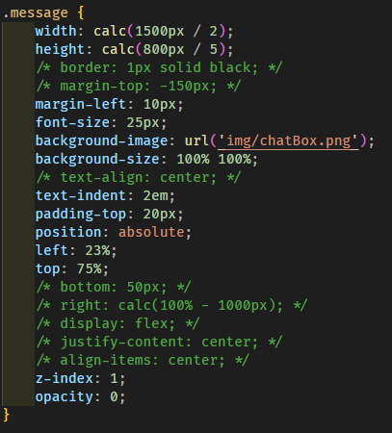
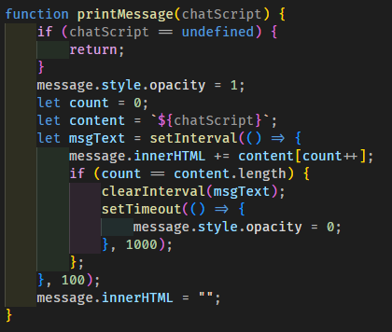
코드 - 메세지박스
메시지를 띄워주는 박스로 z-index를 사용하여 고정된 위치를 가지고 opacity를 사용해 평소에는 숨겨져 있으며 필요시 나타날 수 있게 구현했습니다.
메시지의 내용을 한번에 바로 표기해주는게 아니라 , 변수와 인터벌을 주어서 글자가 한 글자씩 나타나 표기 되게 하여 구성을 더 해봤습니다.

Slide 7
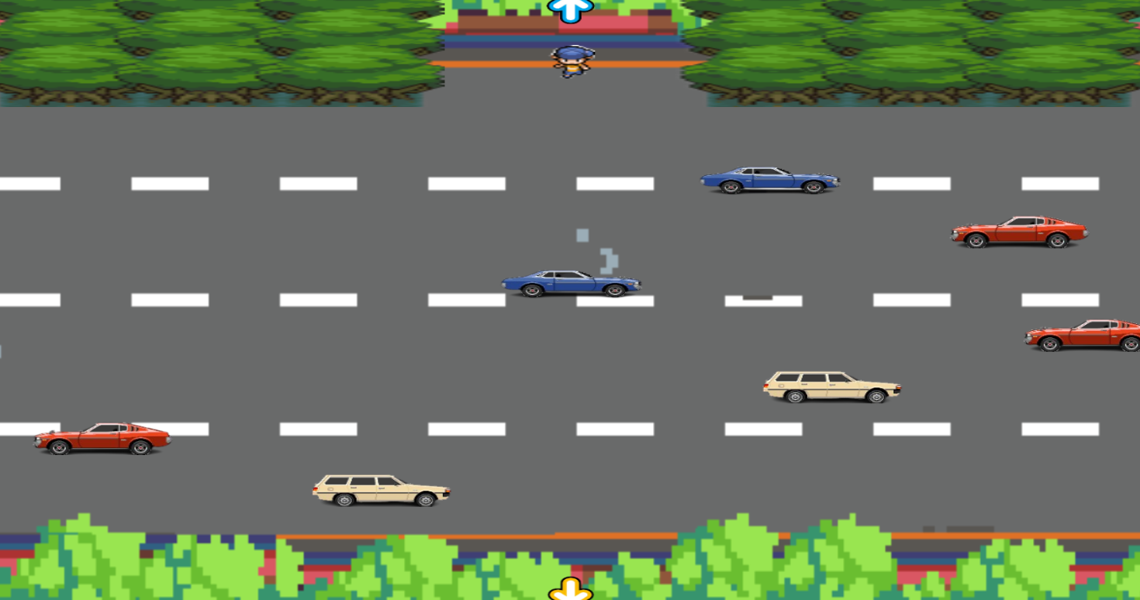
게임화면
첫번째 맵에서 이동하여 가능한 길 건너기 게임입니다.
자동차가 각기 다른 속도로 움직이며 플레이어 캐릭터가 자동차와 부딪히면 메시지와 함께 표기된 위치로 돌아옵니다.

Slide 8
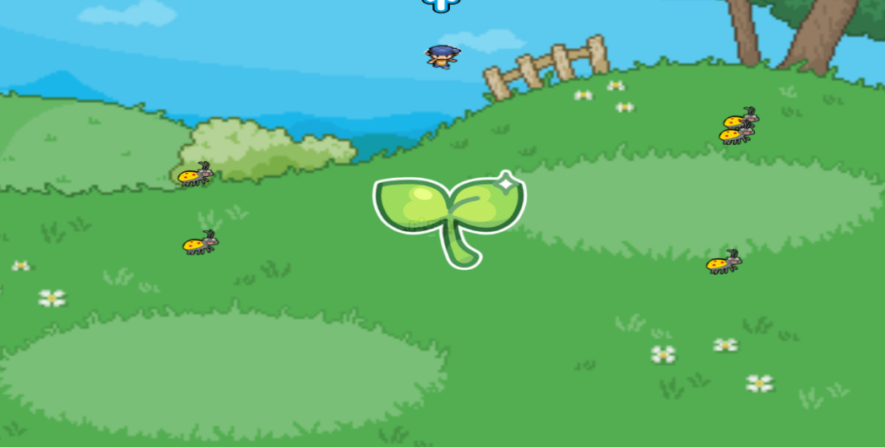
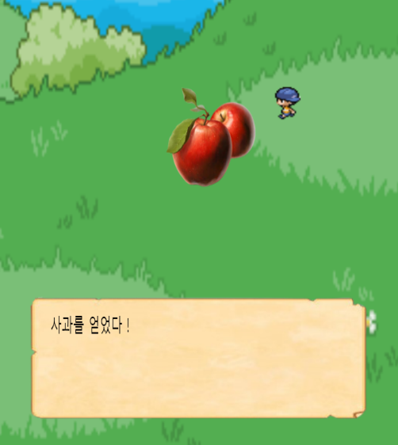
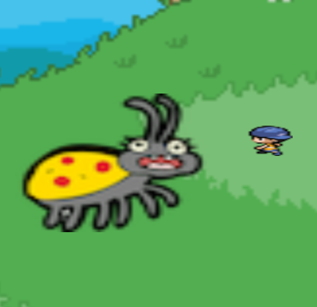
게임화면
길 건너기 맵에서 이동 가능한 맵입니다.
가운데 새싹을 주변에서 다가오는 벌레들로 부터 지키는 게 목표입니다.
플레이어 캐릭터가 벌레와 접촉하면 벌레는 사라지며 , 벌레가 새싹과 접촉하면 실패입니다.
벌레를 다 잡아내면 새싹은 사과로 변해 상호작용을 통해 사과를 획득 할 수 있고, 반대라면 새싹은 벌레로 변해 사과를 획득할 수 없습니다.

Slide 9
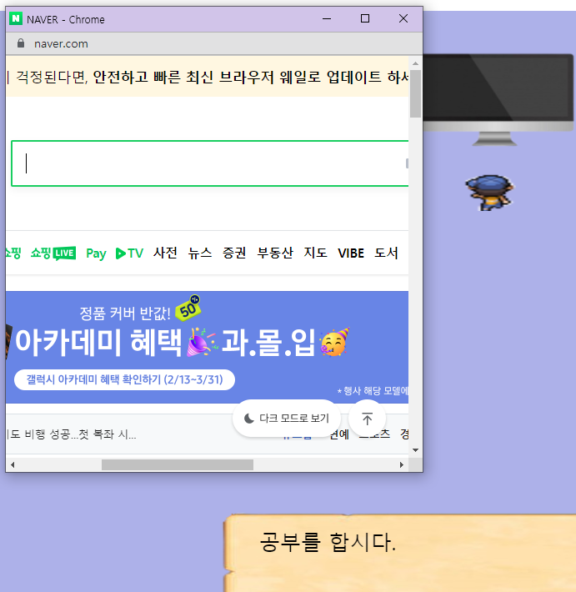
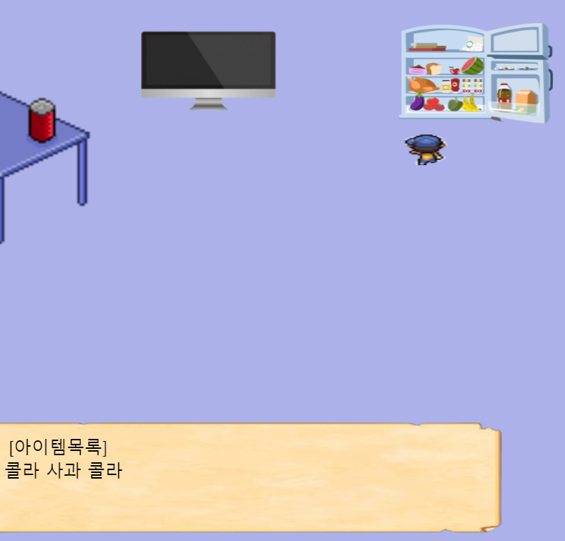
게임화면
첫 맵에서 이동가능한 집 맵입니다.
컴퓨터와 상호작용을 통해 인터넷 팝업 창을 띄우거나 , 냉장고를 통해 콜라를 꺼낼 수 있습니다.
이 후 I 버튼을 이용해 아이템 목록에서 이 전에 얻었던 사과와 같이 확인이 가능합니다.

